Slide 1



H A F Y (Hana Auction For You)
기존 모임통장을 기반으로 한 간편 경매 앱(App)
데이터분석과
2060340014
나성주

Slide 2
목차
HAFY_Hana Auction For You
1
프로젝트 개요
2
온라인 경매시장 분석
3
하피 is...
4
시연영상
5
기대효과 및 활용방안

Slide 3
1. 프로젝트 개요
HAFY_Hana Auction For You
1. 프로젝트 배경
금융권의 생활밀착형 플랫폼 무한경쟁 시대
하나금융
ex) 스마트스코어(골프), 쿠프마케팅(쇼핑), 마이버킷리스트(여행), 자동차관리(엔카닷컴, 겟차, GS엠비즈) 차용증송금(지인 간의 부채관리), 내 마음 송금(경조사 챙기기), 글로벌페이 송금(실시간 해외송금)
KB금융
ex) 리브 엠(통신서비스)
신한금융
ex) SOL야구(야구플랫폼), SOL페이(결제), SOL클래스(취미생활 지원)
우리금융
ex) 아톤(증권추천), 데이터유니버스(금융사기 예방), 차봇(차량시세 및 보험료 조회)
https://news.einfomax.co.kr/news/articleView.html?idxno=4103342
http://www.sisajournal-e.com/news/articleView.html?idxno=208677
오픈뱅킹, 모임통장, 빅데이터, 간편결제 등의 서비스 다양한 생활금융 플랫폼

Slide 4
1. 프로젝트 개요
HAFY_Hana Auction For You
2. 프로젝트 목적
기존 ‘모임통장’과 ‘오픈뱅킹’ 서비스를 활용한
경매 앱(HAFY) 제작
3. Why 경매 ?
사회적 배경: 리셀(되팔렘) 문화의 폐해
잘못된 상품 활용
(리셀러 vs 상품을 진정으로 원하는 소비자)
세금(소득 미신고)
편법적인 구매(백도어)
https://news.einfomax.co.kr/news/articleView.html?idxno=4103342
http://www.sisajournal-e.com/news/articleView.html?idxno=208677
https://www.sedaily.com/NewsVIew/1VQOZ0SZQC
평창 롱패딩 15만원 -> 49만원 리셀
https://m.post.naver.com/viewer/postView.nhn?volumeNo=10954430&memberNo=5246326&vType=VERTICAL
되파는건 문제다 ‘리셀러’
https://m.post.naver.com/viewer/postView.nhn?volumeNo=22493195&memberNo=31588952&searchKeyword=%EB%A6%AC%EC%85%80%EB%9F%AC&searchRank=5
리셀 – 세금문제
https://m.post.naver.com/viewer/postView.nhn?volumeNo=29045600&memberNo=997329&searchKeyword=%EB%A6%AC%EC%85%80%EB%9F%AC&searchRank=10
경매 : 상품을 진정으로 원하는 소비자에게
상품이 전달될 수 있게 하는 제도

Slide 5
2. 온라인 경매시장 분석
HAFY_Hana Auction For You
국내 경쟁사
 | 코베이 | 케이옥션
회사개요 | 1999년에 설립된 국내 최초의 취미예술품 전문 경매 사이트 | 2005년에 설립된 국내 대표 미술품 경매회사
다양성 | 미술품, 골동품에 한정 (만 원 이상) | 미술품에 한정 (백만 원 이상)
접근성 | 모바일 앱 有 | 모바일 앱 有
신뢰성 | 온라인 호가 (미정산 가능성 有) | 온라인 호가 (미정산 가능성 有)
 | 미정산 2건 이상 누적 시 코베이 이용제한 및 입찰수수료 발생 | 낙찰일로부터 7일 이내에 금액을 완납하지 않으면 낙찰가의 30%에 해당하는 금액 납부
경제성 | 금융 서비스 관련 플랫폼 운영 경험 無 | 금융 서비스 관련 플랫폼 운영 경험 無
옥션 중고장터 (http://corners.auction.co.kr/corner/UsedBest.aspx
회사개요: 2005년에 설립된 국내 대표 미술품 경매회사
주요 상품: 일반 물품
가격: 천만 원 ~
입찰방식: 온라인 호가
낙찰액 미정산 시: 각 경매물품의 낙찰일로부터 7일 이내에 금액을 낙찰자로부터 완납받지 못하는 경우, 낙찰가의 30%에 해당하는 금액 을 낙찰자에게 청구;

Slide 6
3. 하피(HAFY) is...
HAFY_Hana Auction For You
Business
 | 하피(HAFY)
어플리케이션 개요 | 다양한 상품이 거래되는 경매 앱
다양성 | 다양한 카테고리 (생활, 의류, 전자제품 등)
접근성 | 모바일 앱 기반
 | 오픈뱅킹 기능을 활용한 간편 입찰
신뢰성 | 제 1금융권의 상거래 중재
 | 가상모임통장 활용을 통한 미정산 원천봉쇄
경제성 | 금융 서비스 관련 플랫폼 운영 경험 有

Slide 7
3. 하피(HAFY) is...
HAFY_Hana Auction For You
Technical
반응형 모바일 뷰 구현
Ajax를 활용한 상품 검색 기능
DB 내 코드 엔터티를 활용한 상품 카테고리 검색 기능
Ajax와 DB 테이블을 활용한 ‘좋아요’ 버튼과 괸심목록 조회 기능
경매모임통장의 선별적 공개 (해당 경매 입찰자만 조회 가능)
Spring 스케쥴러(cron)을 활용한 경매마감 처리
- 낙찰에 실패한 입찰액을 자동적으로 본래 계좌로 환급

Slide 8
4. 시연영상
HAFY_Hana Auction For You
유튜브 링크
하피 시연영상
https://www.youtube.com/watch?v=itTEoav8ALg

Slide 9
5. 개발환경
HAFY_Hana Auction For You
개발환경
OS: Windows 10
Language: Java, HTML/CSS/JavaScript, SQL
Framework: Bootstrap 4.0, myBatis
Library: Jquery 3.5.1
DBMS: Oracle 11g
Server: Tomcat 9
IDE: Eclipse, sqldeveloper

Slide 10
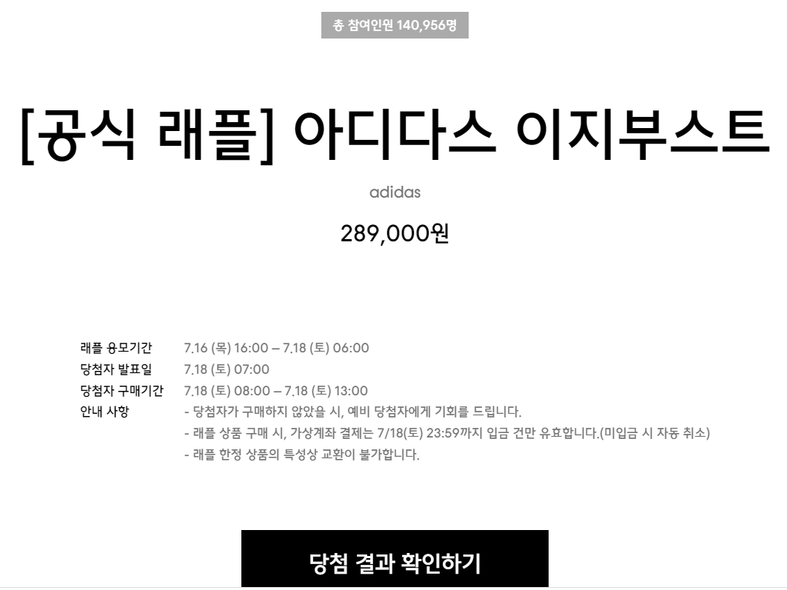
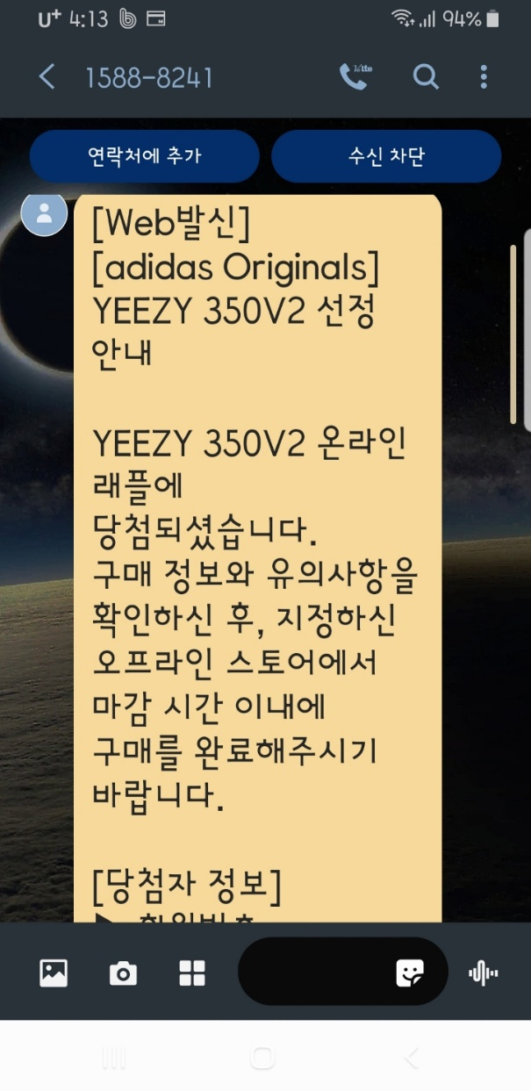
6. 기대효과 및 활용방안
HAFY_Hana Auction For You
1. 기대효과
생활금융 플랫폼 확장
입찰 시 청구되는 구매수수료를 통한 수익창출
낙찰금액의 10%를 구매수수료로 청구
2. 활용방안
B2C 거래를 넘어서 기업간의 협약을 통해 B2B 거래로 확장
추첨으로 상품을 판매했던 방식에서 경매 방식으로 전환 가능
보다는 부유층들만 누릴 수 있는 거래방식이라는 선입견이 강하다. 이러한 선입견을 깰 수 있는 저가의 간편 경매 플랫폼을
만들어 보고자 프로젝트를 기획하였다.
(쉽게 구할 수 있는 기성품이 늘어가면서 )

Slide 11
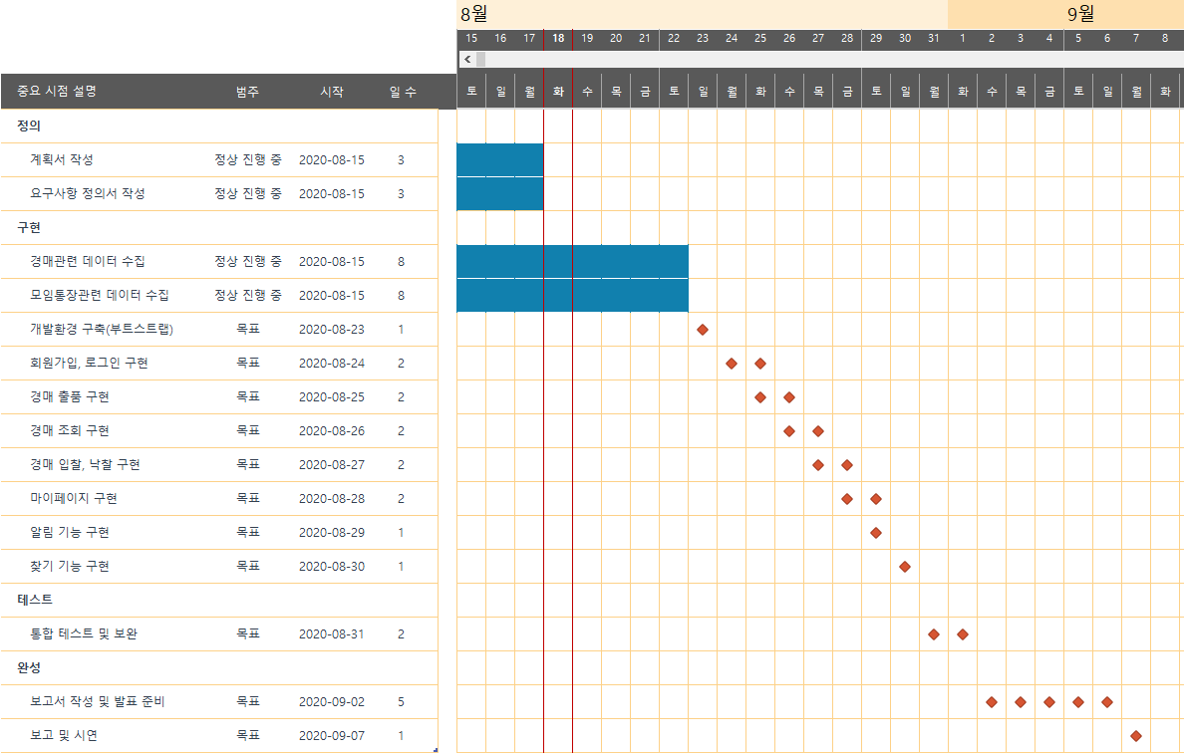
5. 프로젝트 일정 계획
HAFY_Hana Auction For You
보다는 부유층들만 누릴 수 있는 거래방식이라는 선입견이 강하다. 이러한 선입견을 깰 수 있는 저가의 간편 경매 플랫폼을
만들어 보고자 프로젝트를 기획하였다.
(쉽게 구할 수 있는 기성품이 늘어가면서 )

Slide 12
Q&A
HAFY_Hana Auction For You
Q&A
보다는 부유층들만 누릴 수 있는 거래방식이라는 선입견이 강하다. 이러한 선입견을 깰 수 있는 저가의 간편 경매 플랫폼을
만들어 보고자 프로젝트를 기획하였다.
(쉽게 구할 수 있는 기성품이 늘어가면서 )

Slide 13
HAFY_Hana Auction For You
감사합니다.
보다는 부유층들만 누릴 수 있는 거래방식이라는 선입견이 강하다. 이러한 선입견을 깰 수 있는 저가의 간편 경매 플랫폼을
만들어 보고자 프로젝트를 기획하였다.
(쉽게 구할 수 있는 기성품이 늘어가면서 )

